Slide 1
2024
Порядок и процедура проведения государственной итоговой аттестации выпускников
11 классов в 2024 году
(Октябрь-2023г.)
Зам.директора по УР Мещеряков В.Г.
Первоуральск-2023
1
1

Slide 2
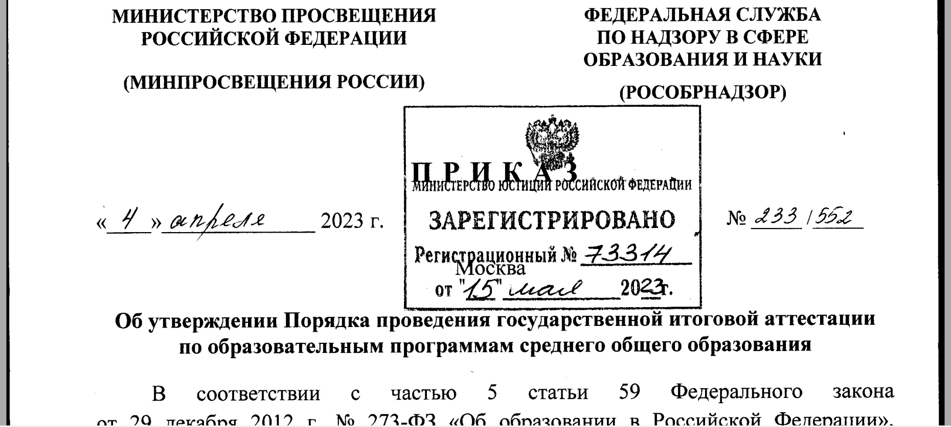
Порядок проведения ГИА
Порядок проведения государственной итоговой аттестации по образовательным программам среднего общего образования, утвержденный приказом Минпросвещения России и Рособрнадзора от 04.04.2023г № 233/552

Slide 3
Единый государственный экзамен (ЕГЭ) — это форма объективной оценки качества подготовки лиц, освоивших образовательные программы среднего общего образования, с использованием контрольных измерительных материалов (КИМ) по общеобразовательным предметам.
Особенности ЕГЭ:
• единые правила проведения
• единое расписание
• использование заданий стандартизированной формы (КИМ)
• использование специальных бланков для оформления ответов на задания
1

Slide 4
Порядок проведения государственной итоговой аттестации по образовательным программам среднего общего образования, утвержденный приказом Минпросвещения России и Рособрнадзора от 04.04.2023г № 233/552
П.8 К ГИА допускаются учащиеся,
не имеющие академической задолженности, в том числе за итоговое сочинение,
и в полном объеме выполнившие учебный план (имеющие годовые отметки по всем предметам учебного плана за каждый год обучения не ниже удовлетворительных).
2

Slide 5
Для обучающихся итоговое сочинение является допуском к государственной итоговой аттестации. Результаты итогового сочинения могут быть использованы при приеме в высшие учебные заведения.
На работу дается 3 часа 55 минут.
В тексте должно быть не меньше 250 слов.
Разрешается пользоваться орфографическим словарем
Темы будут известны только в день сочинения.
ДАТА: 06.12.2023г. (первая среда декабря)
Дополнительные сроки
07 февраля 2024 г. (первая среда февраля)
10 апреля 2024 г. (вторая среда апреля)
Заявление на имя директора
Не позднее 21.11.2023г.
2

Slide 6
В 2023/24 учебном году комплекты тем итогового сочинения будут собираться только из тех тем, которые использовались в прошлые годы. В дальнейшем закрытый банк тем итогового сочинения будет ежегодно пополняться новыми темами.
В каждый комплект тем итогового сочинения будут включены по две темы из каждого раздела банка:

Slide 7
Темы 1, 2 «Духовно-нравственные ориентиры в жизни человека».
Темы 3, 4 «Семья, общество, Отечество в жизни человека».
Темы 5, 6 «Природа и культура в жизни человека».
Для подготовки - использовать материалы прошлых лет - направления и темы.
Ссылка на темы итогового сочинения прошлых лет:
https://ctege.info/itogovoe-sochinenie-2023/napravleniya-tem-itogovogo-sochineniya-2023.html

Slide 8
1 Критерий оценивания итогового сочинения
Требование № 1. «Объем итогового сочинения»
Требование № 2. «Самостоятельность написания итогового сочинения»

Slide 9
Итоговое сочинение, соответствующее установленным требованиям, оценивается по критериям:
1. Соответствие теме;
2. Аргументация. Привлечение литературного материала;
3. Композиция и логика рассуждения;
4. Качество письменной речи;
5. Грамотность.

Slide 10
Итоговое сочинение оценивается зачётом, если: ● Получен «зачёт» по Критерию №1. ● Получен «зачёт» по Критерию №2. ● Получен «зачёт» по одному из Критериев №3-5. ● В сочинении не менее 250 слов. ● Сочинение не списано.

Slide 11
ПОДГОТОВКА К ИТОГОВОМУ СОЧИНЕНИЮ
31.10.2023г. – пробное итоговое сочинение
С 10.11.23г. – 24.11.23г. – консультации
(по пятницам)
1.12.23г. - пробное итоговое сочинение
(при необходимости)

Slide 12
Итоговые отметки за 11 класс: определяются как среднее арифметическое
полугодовых, годовых отметок (2-ое полугодие)
обучающегося
за каждый год обучения по образовательным программам среднего общего образования.
1

Slide 13
Аттестат о среднем общем образовании
с отличием выдается выпускникам
11 класса , завершившим обучение по образовательным программам СОО,
успешно прошедшим ГИА,
имеющим итоговые отметки «отлично» по всем учебным предметам учебного плана, изучавшимся на уровне СОО и получившим не менее 70 баллов по результатам ЕГЭ по русскому языку и математике, или не менее отметки «5» по математике (базовый уровень).
1

Slide 14
Регистрация на ГИА
В срок до 1 февраля 2024 года обучающийся подает в свою образовательную организацию заявление на участие в ГИА, указав выбранные для сдачи предметы и форму (формы) ГИА.
Изменение (дополнение) указанных в заявлении экзаменов после 1 февраля возможно только при наличии у обучающихся уважительных причин (болезни или иных обстоятельств, подтвержденных документально).
В этом случае обучающийся подает заявление в ГЭК с указанием измененного перечня учебных предметов, по которым он планирует пройти ГИА, и причины изменения заявленного ранее перечня (не позднее чем за две недели до начала соответствующих экзаменов).
Notes:
Пункт 9 Порядка

Slide 15
Требования при подаче заявления
Заявление на ГИА подается обучающимися лично на основании документа, удостоверяющего их личность, или их родителями (законными представителями) на основании документа, удостоверяющего их личность, или уполномоченными лицами на основании документа, удостоверяющего их личность, и оформленной в установленном порядке доверенности.
Обучающиеся с ограниченными возможностями здоровья при подаче заявления представляют копию рекомендаций психолого-медико-педагогической комиссии, а обучающиеся дети-инвалиды и инвалиды – оригинал или заверенную в установленном порядке копию справки, подтверждающей факт установления инвалидности, выданной федеральным государственным учреждением медико-социальной экспертизы.
Notes:
Пункт 11 Порядка

Slide 16
…Срок действия результатов ЕГЭ составляет 4 года, следующих за годом их получения…
Год получения результатов ЕГЭ
2023г
Срок их действия
До окончания 2027г
До окончания 2028г.
2024г

Slide 17
Перечень экзаменов ГИА
Обязательные экзамены
русский язык | Математика(пр)
 | Математика(база)
На добровольной основе по выбору обучающихся
Обществознание | Биология
История | География
Литература | Информатика
Английский язык | Физика
Немецкий язык | Химия
Notes:
Пункт 4 Порядка

Slide 18
Расписание ЕГЭ-2023
26 мая (пятница) – география, литература, химия;
29 мая (понедельник) – русский язык;
1 июня (четверг) –по математике профильного и базового уровня;
5 июня (понедельник) – история, физика;
8 июня (четверг) – обществознание;
13 июня (вторник) – иностранные языки (письменный), биология;
16 июня (пятница) – иностранные языки (раздел «Говорение»);
17 июня (суббота) – иностранные языки (раздел «Говорение»);
19 июня (понедельник) – информатика и(ИКТ);
20 июня (вторник) – информатика (ИКТ).

Slide 19
Какие предметы сдавать?
Предметы по выбору
(количество предметов для сдачи определяется самостоятельно)
Математика
Обязательные
предметы:
Документы можно подать
в 5 ВУЗов
Количество специальностей от 1 до 10 вуз определяет самостоятельно
Русский язык
11

Slide 20
ЕГЭ-2024
Обязательные предметы:
Русский язык
Математика (базовый/профильный уровни)
Все остальные предметы – ПО ВЫБОРУ
Русский язык
Поступление в ВУЗ – минимальный балл –40 баллов
Получение аттестата - минимальный балл – 24 балла
Математика
Базовый уровень 5-балльная система, получение аттестата. Минимальный балл – 7 баллов - оценка – «3»
Профильный уровень.
Получение аттестата – 27 баллов;
поступление в ВУЗ - 39 баллов. Выпускники могут сдавать:
один из уровней
Иностранные языки
Устная часть - раздел «Говорение» можно сдать на добровольной основе.
Письменная и устная часть проходят в разные дни.
100 баллов = 80 баллов (письмо) + 20 баллов (говорение)
РЕЗУЛЬТАТЫ УСТНОЙ И ПИСЬМЕННОЙ ЧАСТЕЙ ПУБЛИКУЮТСЯ В ОДИН ДЕНЬ

Slide 21
Можно сдавать 5 иностранных языков:
(даже если не изучали тот или иной язык в ОО)
Китайский язык Испанский язык
Французский язык Немецкий язык
Английский язык

Slide 22
Математика на ЕГЭ: или-или
Необходимо
выбрать уровень
ЕГЭ по математике
(базовый или
профильный)
(за 2 недели до начала ГИА - П.13)
Выпускники
прошлых лет,
имеющие аттестат,
не могут сдавать
ЕГЭ по математике
базового уровня
В случае получения
неудовлетворительного
результата можно
изменить выбранный
ранее уровень
ЕГЭ по математике
для повторной сдачи ЕГЭ
в резервные сроки
Пункт 12
Порядка ГИА-11
Пункт 13
Порядка ГИА-11
Пункт 51
Порядка ГИА-11

Slide 23
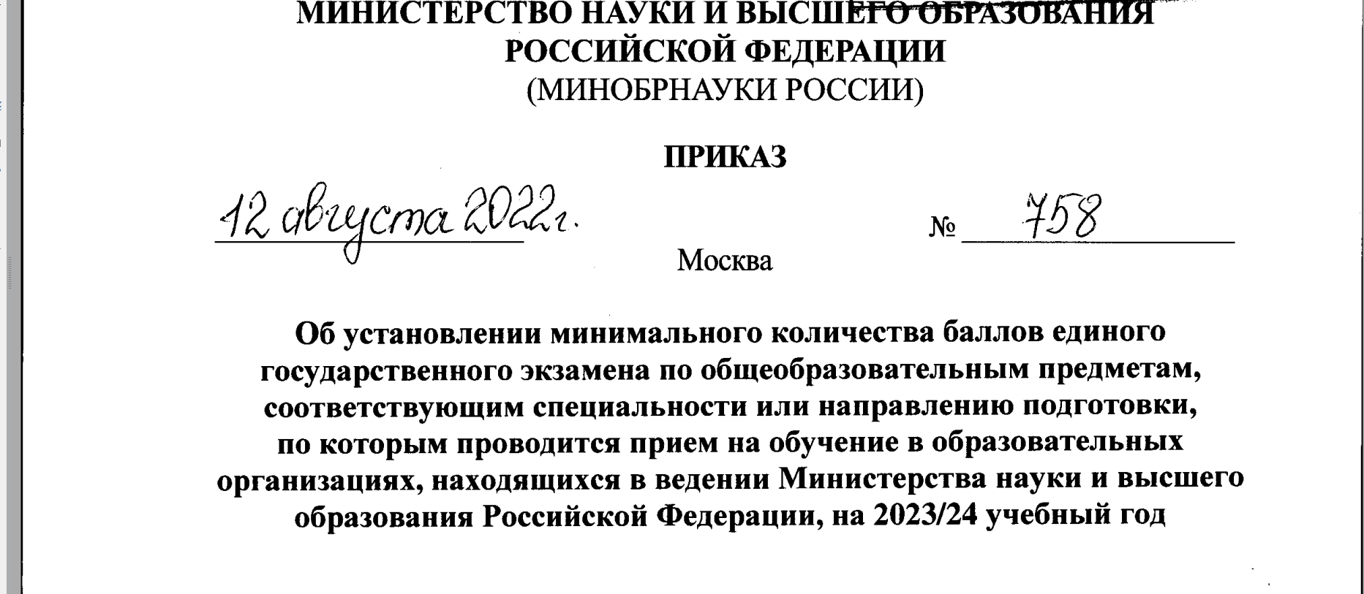

Slide 24
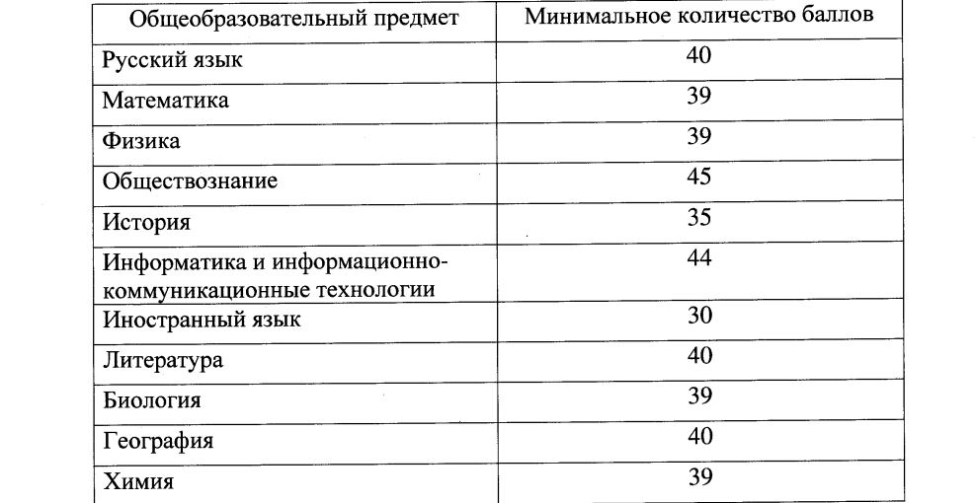

Slide 25
Продолжительность проведения ГИА
В продолжительность экзаменов не включается время, выделенное на подготовительные мероприятия:
- инструктаж обучающихся,
- вскрытие пакетов с экзаменационными материалами,
- заполнение регистрационных полей экзаменационной работы,
- настройка технических средств.
При продолжительности экзамена 4 и более часа организуется питание обучающихся.
Notes:
Пункт 29 Порядка

Slide 26
Продолжительность проведения ГИА
Математика (пр), физика, информатика, литература, обществознание, история | 3 часа 55 минут
Русский язык, химия, биология | 3 часа 30 минут
Математика (бз), география, иностранный язык | 3 часа 00 минут

Slide 27
Повторный допуск к сдаче ГИА
Повторно к сдаче ГИА по соответствующему учебному предмету в текущем году по решению ГЭК допускаются следующие обучающиеся:
получившие на ГИА неудовлетворительный результат по одному из обязательных учебных предметов;
не явившиеся на экзамены по уважительным причинам (болезнь или иные обстоятельства, подтвержденные документально);
не завершившие выполнение экзаменационной работы по уважительным причинам (болезнь или иные обстоятельства, подтвержденные документально);
апелляция которых о нарушении установленного порядка проведения ГИА конфликтной комиссией была удовлетворена;
результаты которых были аннулированы ГЭК в случае выявления фактов нарушений установленного порядка проведения ГИА организаторами экзамена или иными (неустановленными) лицами.
Notes:
Пункт 30 Порядка

Slide 28
Разрешено:
Гелевая, капиллярная или перьевая ручка с чернилами черного цвета.
На математике – линейка.
На химии – непрограммируемый калькулятор.
На физике – непрограммируемый калькулятор и линейка.
На географии - непрограммируемый калькулятор, транспортир и линейка.

Slide 29
Запрещено:
иметь при себе средства связи, электронно-вычислительную технику, фото, аудио и видеоаппаратуру, справочные материалы, письменные заметки и иные средства хранения и передачи информации;
выносить из аудиторий и ППЭ экзаменационные материалы на бумажном или электронном носителях, их фотографирование;
оказание содействия другим участникам ЕГЭ, в том числе передача им указанных средств и материалов.

Slide 30
Последствия нарушения порядка проведения ГИА
Лица, допустившие нарушение устанавливаемого порядка проведения ГИА, удаляются с экзамена.
Для этого организаторы или общественные наблюдатели приглашают уполномоченных представителей ГЭК, которые составляют акт об удалении с экзамена и удаляют лиц, нарушивших установленный порядок проведения ГИА, из ППЭ.
Notes:
Пункт 42 Порядка

Slide 31
Досрочное завершение экзамена по объективным причинам
Если обучающийся по состоянию здоровья или другим объективным причинам не завершает выполнение экзаменационной работы, то он досрочно покидает аудиторию.
В таком случае организаторы приглашают медицинского работника и уполномоченных представителей ГЭК, которые составляют акт о досрочном завершении экзамена по объективным причинам.
Акты об удалении с экзамена и о досрочном завершении экзамена по объективным причинам в тот же день направляются в ГЭК для учета при обработке экзаменационных работ.
Notes:
Пункт 42 Порядка

Slide 32
Прием и рассмотрение апелляций
Конфликтная комиссия принимает апелляции в письменной форме:
о нарушении установленного порядка проведения ГИА по учебному предмету;
о несогласии с выставленными баллами
Конфликтная комиссия не рассматривает апелляции
по вопросам содержания и структуры экзаменационных материалов по учебным предметам, а также
по вопросам, связанным с нарушением обучающимися требований Порядка или неправильным оформлением экзаменационной работы.
Notes:
Пункт 62, 63 Порядка

Slide 33
Сроки и места подачи апелляций
Апелляцию о нарушении установленного порядка проведения ГИА по учебному предмету обучающийся подает в день проведения экзамена по соответствующему учебному предмету уполномоченному представителю ГЭК, не покидая ППЭ.
Апелляцию о несогласии с выставленными баллами обучающийся подает в течение двух рабочих дней со дня объявления результатов ГИА по соответствующему учебному предмету непосредственно в конфликтную комиссию или в образовательную организацию, в которой был допущен к ГИА. Руководитель образовательной организации, принявший апелляцию, незамедлительно передает ее в конфликтную комиссию.
Notes:
Пункт 67, 70 Порядка

Slide 34
Сроки рассмотрения апелляций
Конфликтная комиссия рассматривает
апелляцию о нарушении установленного порядка проведения ГИА в течение двух рабочих дней,
апелляцию о несогласии с выставленными баллами в течение четырех рабочих дней
с момента ее поступления в конфликтную комиссию.
После утверждения результаты ГИА передаются в образовательные организации, органы местного самоуправления для ознакомления обучающихся с полученными ими результатами.
Notes:
Пункт 75 Порядка

Slide 35
Оценка результатов ГИА
Обучающимся,
не прошедшим ГИА или
получившим на ГИА неудовлетворительные результаты более чем по одному обязательному учебному предмету или
получившим повторно неудовлетворительный результат по одному из этих предметов на ГИА в дополнительные сроки
предоставляется право пройти ГИА по соответствующим учебным предметам не ранее чем 1 сентября текущего года.
Notes:
Пункт 61 Порядка

Slide 36
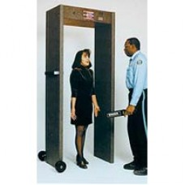
Последовательные шаги
Шаг 1. После 3.10 познакомиться с Правилами приёма ВУЗа в 2024 г. на официальном сайте
Шаг 2. Выстроить ВУЗы по рейтингу приоритетности
Шаг 3. Рядом с рейтингом проставить сумму баллов трёх вступительных результатов ЕГЭ
Шаг 4. Определить необходимые экзамены и спланировать систему подготовки
1

Slide 37
Как выбрать вуз?
Что нужно сделать, чтобы потом не пожалеть о неправильном решении?
1. Оценить свои возможности
2. Скорректировать свои ожидания
3. Выйти на сайты вузов и посмотреть правила приема.
4. Выбрать не более пяти вузов
5. Посетить Дни открытых дверей вузов очно или дистанционно.
На что важно обратить внимание при выборе вуза:
статус вуза;
карьерные перспективы;
количество бюджетных мест;
наличие или отсутствие внутренних экзаменов;
вузовские олимпиады;
стоимость обучения;
уровень заинтересованности вуза в трудоустройстве выпускников;
наличие или отсутствие военной кафедры;
условия предоставления общежития;
местоположение вуза.

Slide 38
Информирование о ЕГЭ
Нормативные правовые документы, оперативная официальная информация, демоверсии, открытый банк заданий ЕГЭ
Информационный портал ЕГЭ http://ege.edu.ru/ (также можно ознакомиться с результатами ЕГЭ)
Официальный сайт Рособрнадзора http://obrnadzor.gov.ru/
Открытый банк заданий ЕГЭ: http://www.fipi.ru/content/otkrytyy-bank-zadaniy-ege

Slide 39
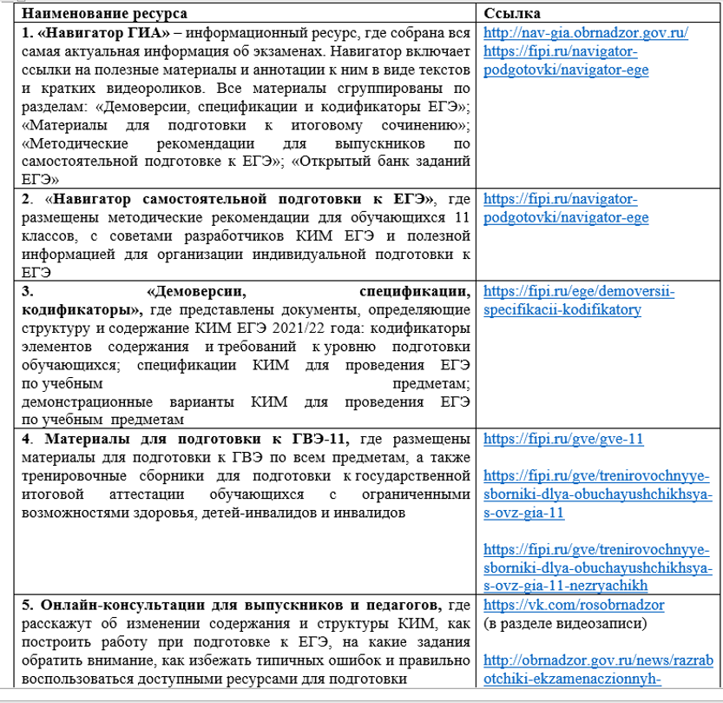
ФЕДЕРАЛЬНЫЕ РЕСУРСЫ ЕГЭ

Slide 40
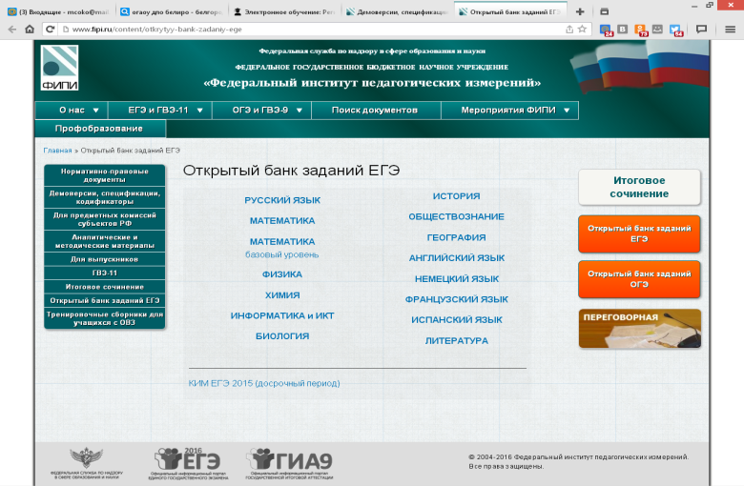
Помощь в подготовке к ЕГЭ
http://www.fipi.ru
1

Slide 41
Помощь в подготовке к ЕГЭ
http://www.russiaedu.ru/
8

Slide 42
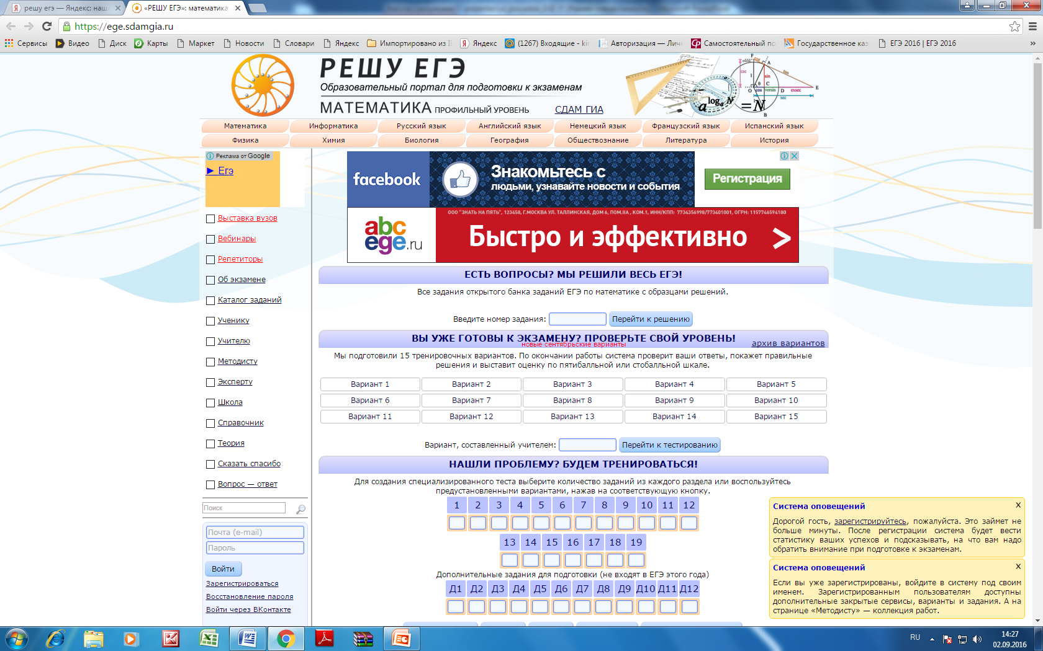
1

Slide 43
Телефоны "горячей линии" в Свердловской области по вопросам единого государственного экзамена, основного государственного экзамена, государственного выпускного экзамена:
(343)312-02-23;
(343)312-00-04(доб. 090, 091, 094);
8-908-90-81-365;
8-950-64-77-093;
8-950-64-76-112;
Часы работы "Горячей линии": понедельник-четверг с 09:00 до 17.00, пятница с 9.00 до 16.00. Обед с 12.30 до 13.00.
Выходные дни: суббота, воскресенье.
26

Slide 44
Мещеряков Виталий Гаврилович
завуч по учебно-воспитательной работе
24-01-17

Slide 45
Сайт ПМАОУ СОШ №7
http://school7.pervouralsk.ru

Slide 46
Спасибо за внимание!

